Slide 1
ベイズ推論と物性科学
岡田 真人
okada@k.u-tokyo.ac.jp
東京大学 大学院新領域創成科学研究科
複雑理工学専攻

Slide 2


Slide 3
自己紹介
大阪市立大学理学部物理学科 (1981 - 1985)
大阪大学大学院理学研究科(金森研) (1985 – 1987)
希土類元素の光励起スペクトルの理論
三菱電機 (1987 - 1989)
化合物半導体（半導体レーザー）の結晶成長
大阪大学大学院基礎工学研究科生物工学 (1989 - 1996)
JST ERATO 川人学習動態脳プロジェクト (1996 - 2001)
理化学研究所 脳科学総合研究センター (2001 - 04/06)
JST さきがけ「協調と制御」 (2002 – 2006)
東京大学・大学院新領域創成科学研究科 複雑理工学専攻
複雑行動知能学分野 (2004/07 – 2008/8)
東京大学・大学院新領域創成科学研究科 複雑理工学専攻
情報認知機構分野 (2008/09 - )

Slide 4
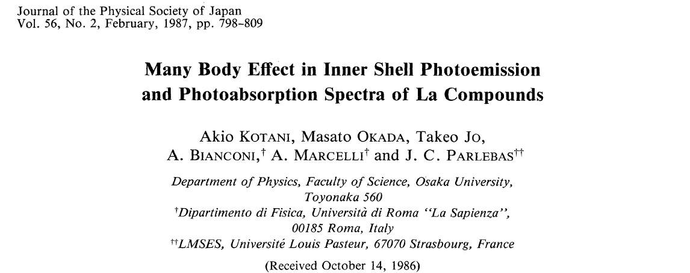
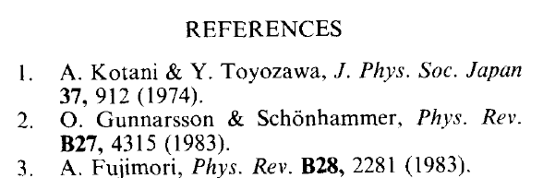
修士課程の指導教官小谷章雄先生 (阪大金森研 城先生)

Slide 5
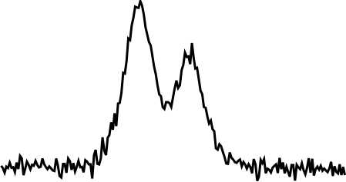
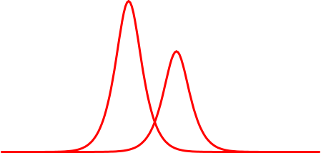
X-ray Photoelectron Spectroscopy（XPS）とは 対象となる物質の電子状態を調べる測定法
エネルギー
Intensity
運動エネルギーを観測
運動エネルギー
真空準位
ノイズなど
X線
ガウシアンの足し合わせでフィッティング

Slide 6
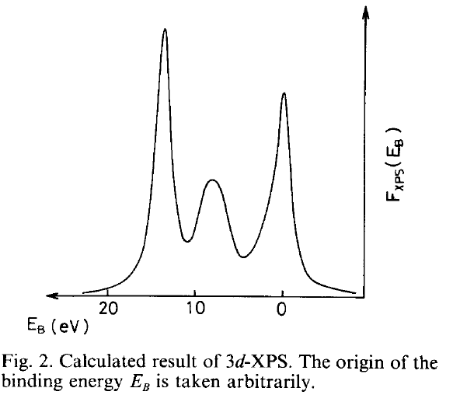
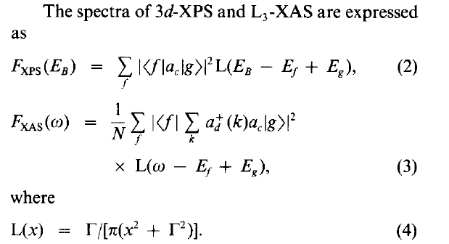
混合基底関数でスペクトルは書ける
スペクトルで多体効果をみる
(A. Kotani, K. Okada and M. Okada, 1987)
ピークの位置と幅から，対象の物理的性質の考察が可能になる
順モデルからパラメータフィットしてスペクトルを再構成

Slide 7
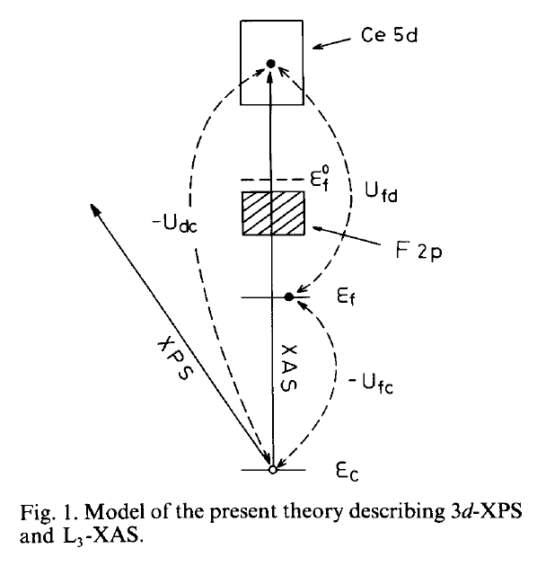
混合原子価希土類化合物のL₃-XASを解析して
小谷先生の主張：U_{dc}が必要
結論
絶縁体では5eV程度
金属では1〜2eV程度
当時(25年前)感じた問題点
発見法的なパラメータサーチ
XPSを決めてからXASを解析
余分なパラメータを導入?
オーバーフィット
推定パラメータの誤差評価
→情報科学的アプローチ

Slide 8
KotaniとGunnarssonの主張
Kotaniの主張：U_{dc}が必要
結論
絶縁体には必要
金属では不必要

Slide 9
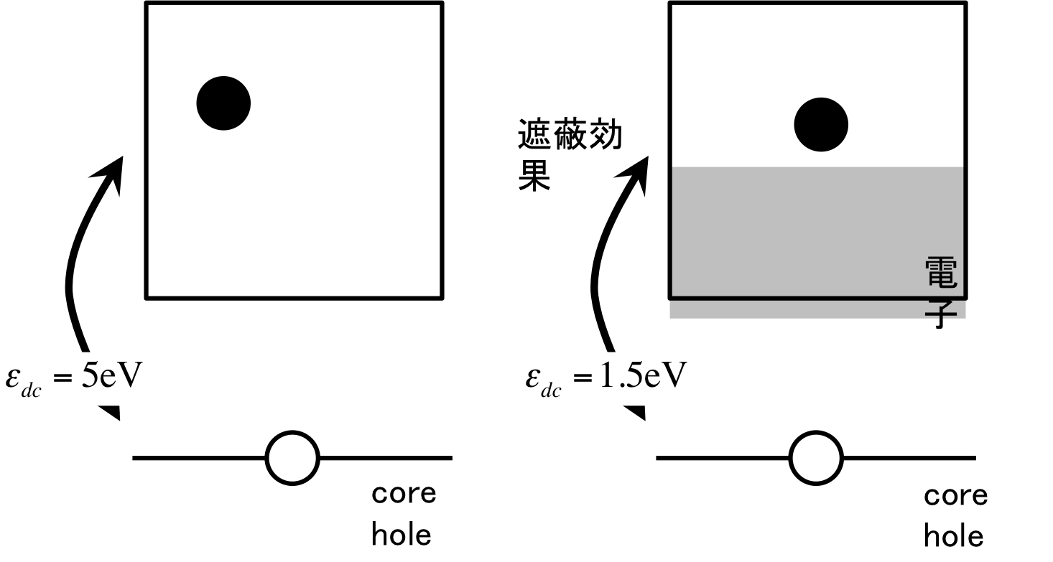
絶縁体と金属
金属では励起電子の緩和プロセスが見えていた
励起の初期にはε_{dc}が絶縁体程度(Kotaniの主張)
緩和することで遮蔽効果がきくε_{dc} =0(Gunnarsonの主張)
このようなことを実証するのは現在は可能でしょうか？

Slide 10
混合原子価希土類化合物のL₃-XASを解析して
小谷先生の主張：U_{dc}が必要
結論
絶縁体では5eV程度
金属では1〜2eV程度
当時(25年前)感じた問題点
発見法的なパラメータサーチ
XPSを決めてからXASを解析
余分なパラメータを導入?
オーバーフィット
推定パラメータの誤差評価
→情報科学的アプローチ

Slide 11
ベイズ推論と物性科学
岡田 真人
okada@k.u-tokyo.ac.jp
東京大学 大学院新領域創成科学研究科
複雑理工学専攻

Slide 12
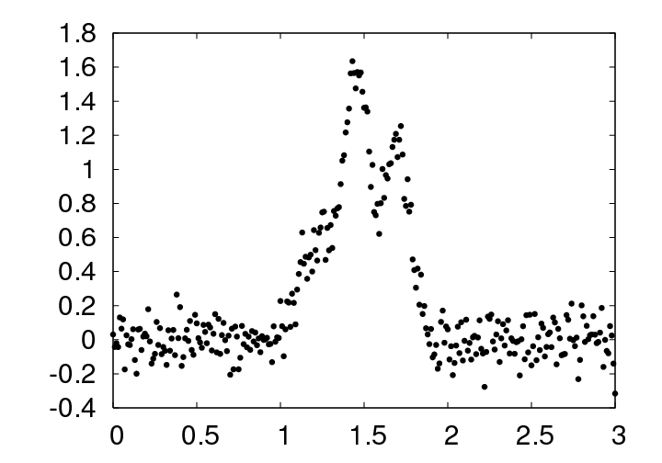
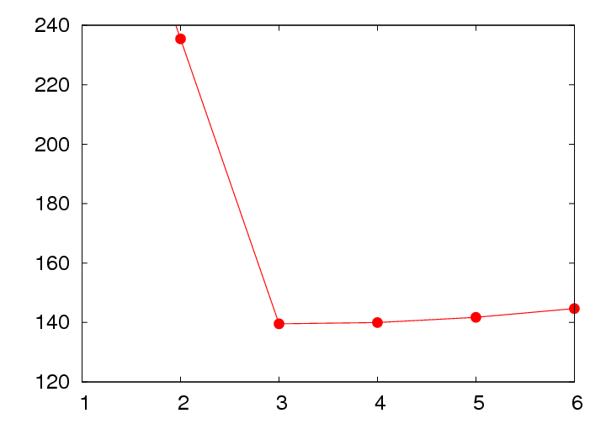
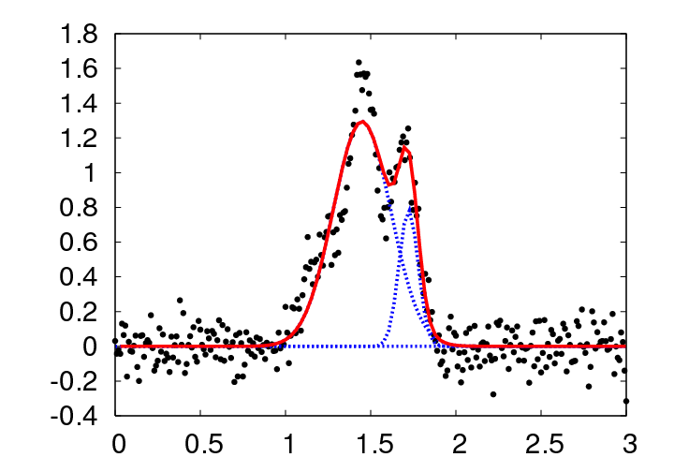
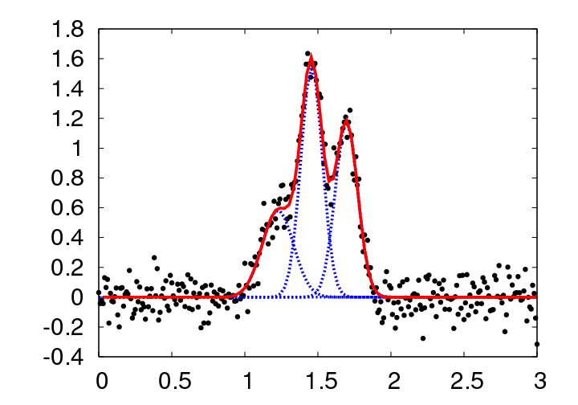
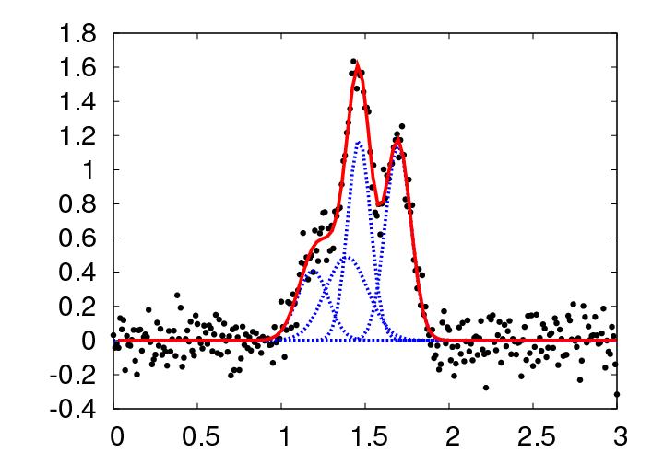
スペクトル分解: 力強い良い例題1
最適なK をデータだけから決める
自由エネルギー最小化
Nagata, Sugita and Okada, Bayesian spectral deconvolution with the exchange Monte Carlo method, Neural Networks 2012

Slide 13
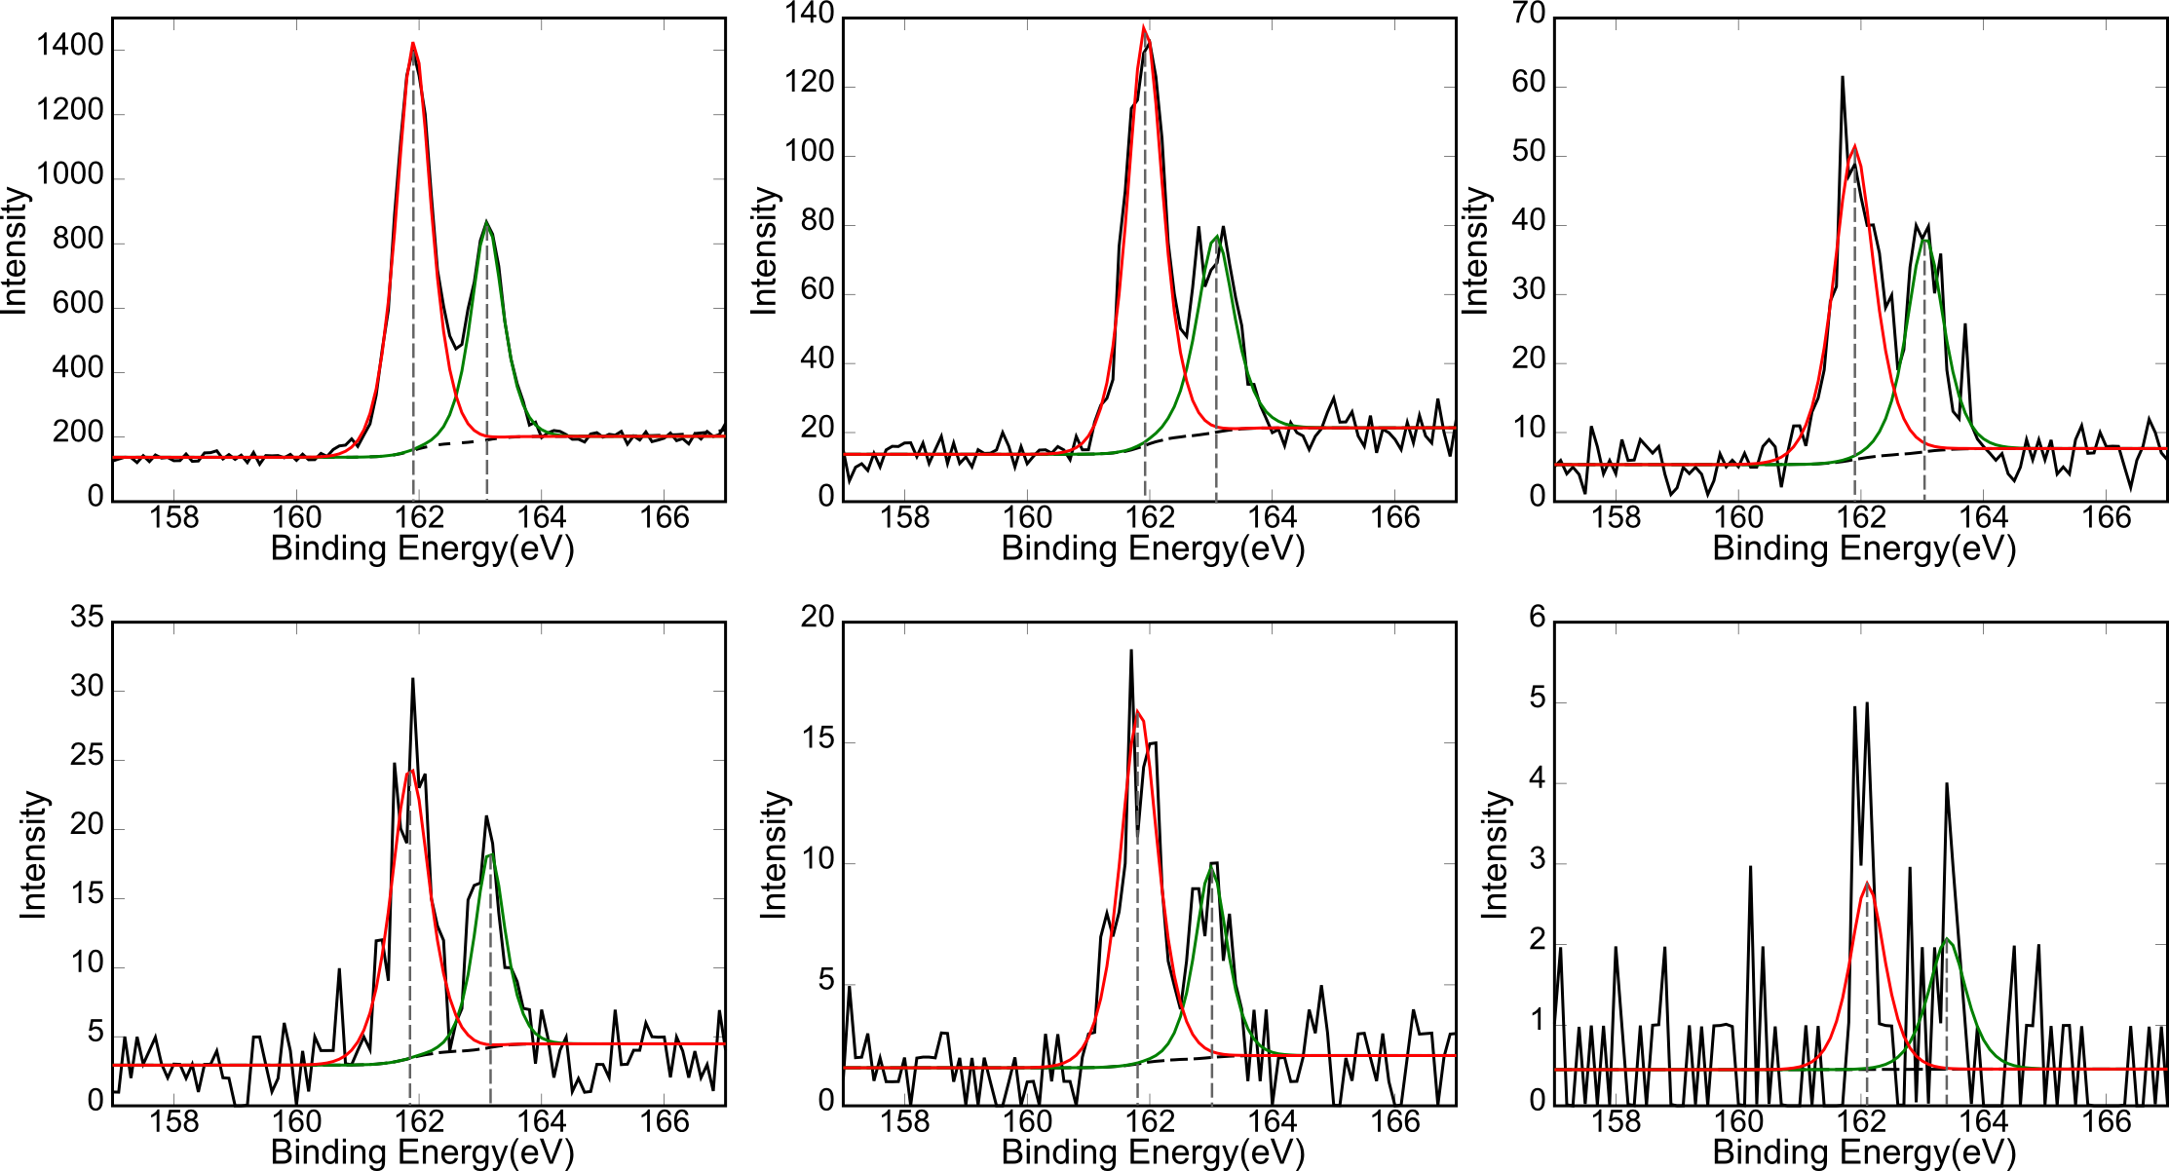
例題2: 時間分解XPS(使えるかも) どこまで時間窓を小さくできるか
MoS₂ 2p
400ms
40ms
16ms
peak1
peak1
peak1
peak2
peak2
peak2
8ms
4ms
1ms
peak1
peak1
peak1
peak2
peak2
peak2
ここまで

Slide 14
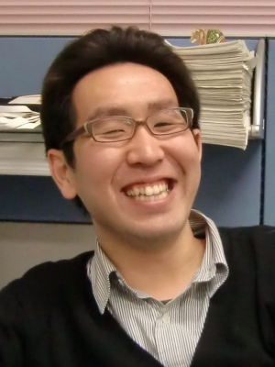

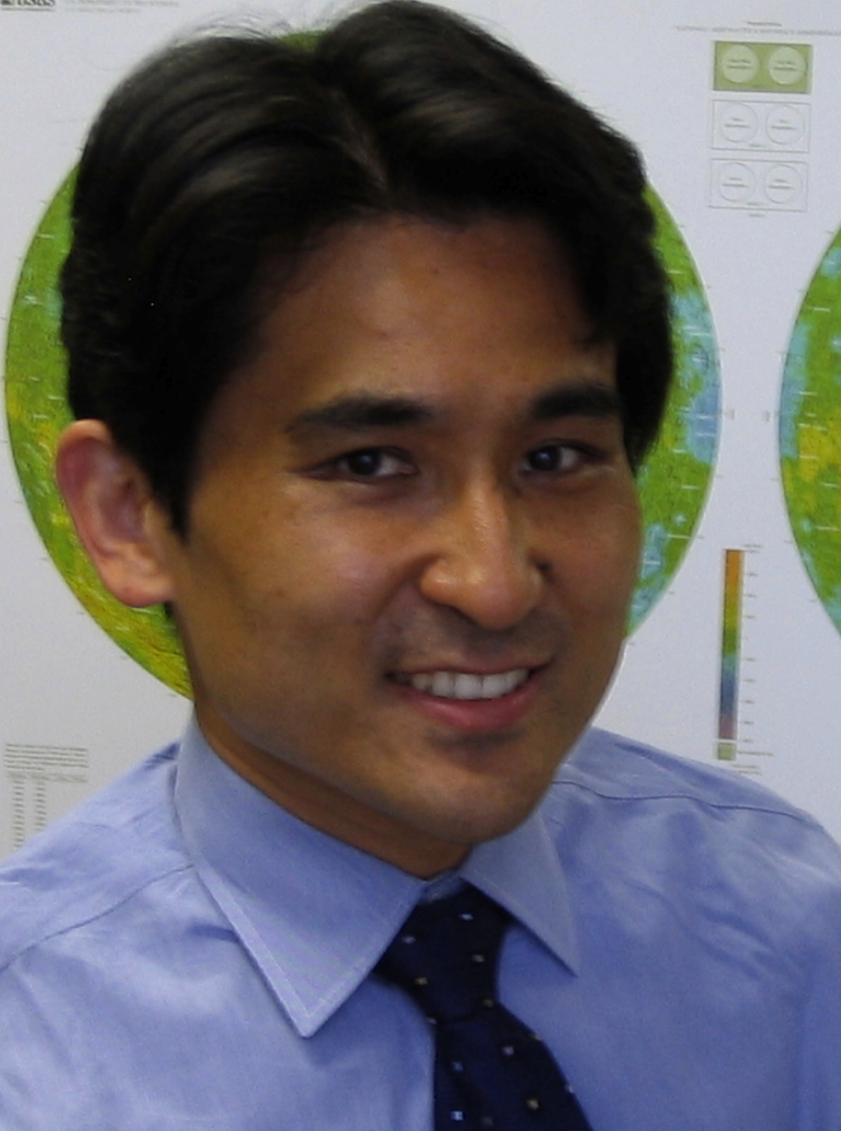
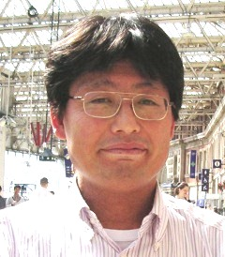
共同研究者
永田賢二
岡田研
助教
村岡怜
岡田研
H23年度
修士修了
杉田精司
惑星科学
佐々木岳彦
化学
新領域創成科学研究科 複雑理工学専攻

Slide 15
内容
自己紹介：修士課程での研究
希土類化合物の光電子放出・光吸収スペクトル
機械学習（ベイズ法）を用いたスペクトル分解
確率的定式化
基底関数の個数の決定
X線光電子放出スペクトル(XPS)への適用
事後分布推定→推定誤差(エラーバーが引ける!!)
臨界時間窓を導出→時間分割XPSの実験計画
議論と今後の展開
順モデルアプローチと逆モデルアプローチ
超高速分光や時間分解光電子分光
電子・格子ダイナミクスや固体中の非平衡電子状態

Slide 16
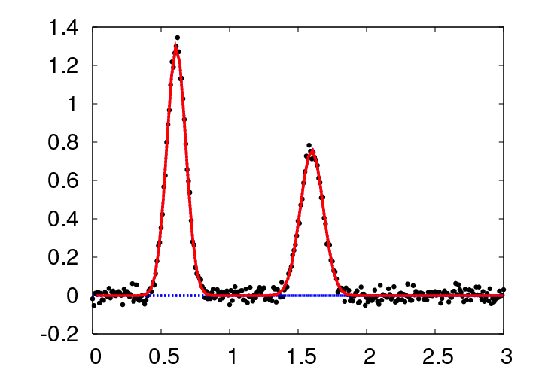
スペクトル分解の定式化
ガウス関数(基底関数)の足し合わせにより，スペクトルデータを近似
観測データ：
：入力
：出力
二乗誤差を最小にするようにパラメータをフィット（最小二乗法）

Slide 17
学習法：最急降下法

Slide 18
誤差関数は局所解を持つ
大域解
＜通常の最適化法＞
局所解
e.g., 最急降下法
Notes:
高次元で非線形性を持つため局所解がそんざいする。
再急降下法のような最適化法の場合，いったん局所解に陥ると，そこから抜け出すことができません．
レプリカ交換モンテカルロ法では，温度という概念を導入し，異なる温度を複数用意して，並列にサンプリングします．
そして、その途中で，温度間において状態の交換を行うことによって，
いったん局所解に陥った状態が，高温部でなまされ、再び低温に来た時にはほかの解にたどりつくようになります．
ですので，繰り返しサンプリングを行うことで，大域解を探索することが可能となります．
また，自由エネルギーの計算では，レプリカ交換モンテカルロ法を用いることで，効率的な計算が可能となります．

Slide 19
確率的定式化
出力は，入力からの応答とノイズの足し合わせにより生成
⇒出力は，確率変数である．
ノイズが正規分布であるとすると，
それぞれの出力 が，独立であるとすると，
ボルツマン分布

Slide 20
レプリカ交換モンテカルロ法 ランダムスピン系から
メトロポリス法
レプリカ交換モンテカルロ法
情報統計力学(Statistical Mechanical Informatics)へ

Slide 21
レプリカ交換モンテカルロ法のイメージ
<メトロポリス法>
<レプリカ交換モンテカルロ法>
１．（通常の更新）
メトロポリス法により、状態の更新
２．（状態の交換）
隣り合った分布間で、状態の交換
＜交換の採択確率＞

Slide 22
レプリカ交換モンテカルロ法
小
大
[Hukushima and Nemoto, 1996]
Notes:
最後に：
以上の方法でKが与えられたときにさいてきなぱらめーたしーたを求めることができます
ただし重要なことはKをいかに決めるかということです。
これにかんしてもベイ図の枠組みでどうように解決できます
局所解を脱出するために補助変数ベータを導入
ベータを変えると谷の構造が変化する
再急降下法のような最適化法の場合，いったん局所解に陥ると，そこから抜け出すことができません．
レプリカ交換モンテカルロ法では，温度という概念を導入し，異なる温度を複数用意して，並列にサンプリングします．
そして、その途中で，温度間において状態の交換を行うことによって，
いったん局所解に陥った状態が，高温部でなまされ、再び低温に来た時にはほかの解にたどりつくようになります．
ですので，繰り返しサンプリングを行うことで，大域解を探索することが可能となります．
また，自由エネルギーの計算では，レプリカ交換モンテカルロ法を用いることで，効率的な計算が可能となります．

Slide 30
確率的定式化
出力は，入力からの応答とノイズの足し合わせにより生成
⇒出力は，確率変数である．
ノイズが正規分布であるとすると，
それぞれの出力 が，独立であるとすると，

Slide 31
ベイズ推論：因果律を組み込んでデータ解析
観測データ だけでなく，パラメータ も確率変数とみなす．
生成（因果律）
＜ベイズの定理＞
：事後確率。データが与えられたもとでの，パラメータの確率．
：事前確率。あらかじめ設定しておく必要がある。
これまで蓄積されてきた科学的知見

Slide 32
対数損失関数とエネルギー ベイズ推論と統計物理は数理的に等価
対数損失関数：パラメータ に対する評価関数

Slide 33

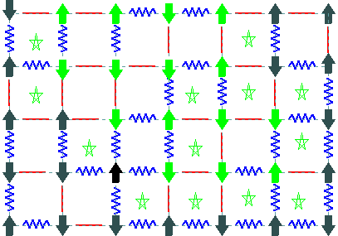
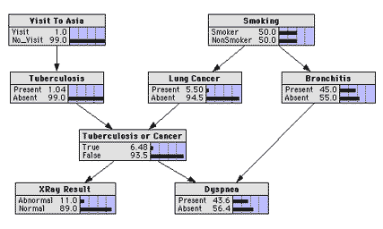
確率的情報処理への
統計力学的アプローチ(2002-2005)
東北大 田中准教授(教授)
共通の数理
ボルツマン分布
確率分布
統計力学
情報科学
ベイズ統計
物性の理解・予言
情報の抽出・加工

Slide 34
情報統計力学の深化と展開 東工大 樺島教授 (2006-2009)
目覚しい発展を遂げている情報科学への統計力学的接近法（以下，情報統計力学）を深化させ，有望な新領域に展開する．
深化軸：情報通信，情報統計力学
展開軸：量子情報，生命情報
以上を通じて，当該分野における世界的拠点としての揺るぎない地位を我が国に確立する．
本領域のねらい
～深める～
Ａ：情報通信多数の事例研究を通じた統計力学的接近法の定着
類似性に基づく
解決指針の提供
類似性に基づく
解決指針の提供
Ｃ：生命情報
システム論的生命情報
解析法の開拓
アルゴリズム・
解析法の提供
問題の提示・
有効性の検証
Ｂ：量子情報
量子確率の制御法・ 利用法に関する多体理論の構築
アルゴリズム・
解析法の提供
Ｄ：情報統計力学
アルゴリズム・解析法の開発
アルゴリズム・
解析法の提供
問題の提示・
有効性の検証
問題の提示・
有効性の検証
～拡げる～

Slide 35
それぞれのKについて最適化完了 Kをどう選ぶか
Nagata, Sugita and Okada, Bayesian spectral deconvolution with the exchange Monte Carlo method, Neural Networks 2012

Slide 36
ベイズ推論による逆アプローチ
目的： を最大にする の選択
生成
生成
推定
：ピーク個数
：ピーク位置など
：観測スペクトル
分配関数と等価(情報統計力学)
「自由エネルギー，確率的複雑さ」
自由エネルギーを最小にする個数 を求める．
Notes:
図に関して工夫
ピークK○とかに変換
図を中央に置きたい

Slide 37
自由エネルギーの数値的計算法 レプリカ交換法の性質を巧妙に使う
自由エネルギー：
以下のように、補助変数 を導入する。
：逆温度
たくさんの温度でのシミュレーションが必要
→ 各温度でのエネルギー平均(すでにやってる)
確率分布 に従う
二乗誤差 の期待値
Notes:
事前分布がファイになってるから変える
シグマの表記
自由エネルギーはこのような関数になります．
この関数に逆温度と呼ばれる補助変数をこのように導入します．
ベータが0のときは，log１となりますので，関数の値は0となります．
また，計算したい値はf(1)ですが，これはベータで微分したものを、
0から1まで定積分したものであらわされます．
ここで，この微分は，確率分布pに従う二乗誤差の期待値として導出されますので，
レプリカ交換モンテカルロ法で，温度を以下のように導入することで，
得られたサンプルを用いて期待値の計算ができます．
以上のように，レプリカ交換モンテカルロ法を用いることで，局所解の問題と、
自由エネルギーの計算の二つの問題を，同時に解決することができます．

Slide 38
レプリカ交換モンテカルロ法のイメージ
<メトロポリス法>
<レプリカ交換モンテカルロ法>

Slide 39
問題1 マルチピークスペクトルの最適分解
最適なK をデータだけから決める
自由エネルギー最小化
Nagata, Sugita and Okada, Bayesian spectral deconvolution with the exchange Monte Carlo method, Neural Networks 2012

Slide 40
内容
自己紹介：修士課程での研究
希土類化合物の光電子放出・光吸収スペクトル
機械学習（ベイズ法）を用いたスペクトル分解
確率的定式化
基底関数の個数の決定
X線光電子放出スペクトル(XPS)への適用
事後分布推定→推定誤差(エラーバーが引ける!!)
臨界時間窓を導出→時間分割XPSの実験計画
議論と今後の展開
順モデルアプローチと逆モデルアプローチ
超高速分光や時間分解光電子分光
電子・格子ダイナミクスや固体中の非平衡電子状態

Slide 41
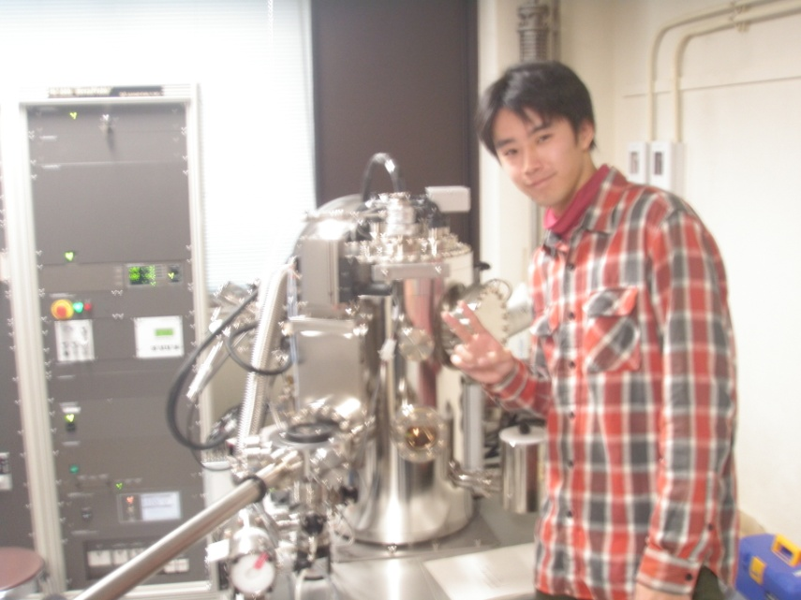
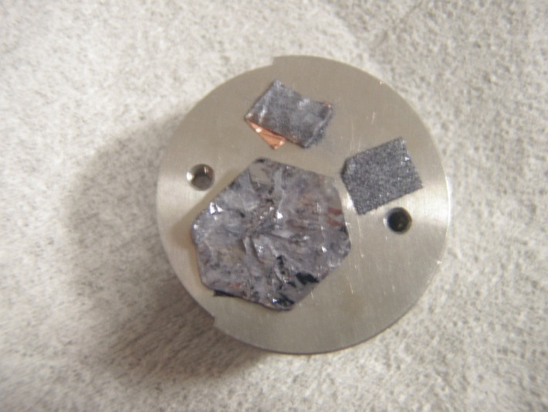
XPS測定
XPS装置
佐々木岳彦
試料は粉末の二硫化モリブデン(MoS₂)
カーボンテープ上に固定
X線源はモノクロAlKα
電子銃による帯電補正
試料
1ステップあたりの測定時間は
400ms,40ms,16ms,8ms,4ms,1ms
の6条件で測定
東大工学部9号館・強力X線実験室

Slide 42
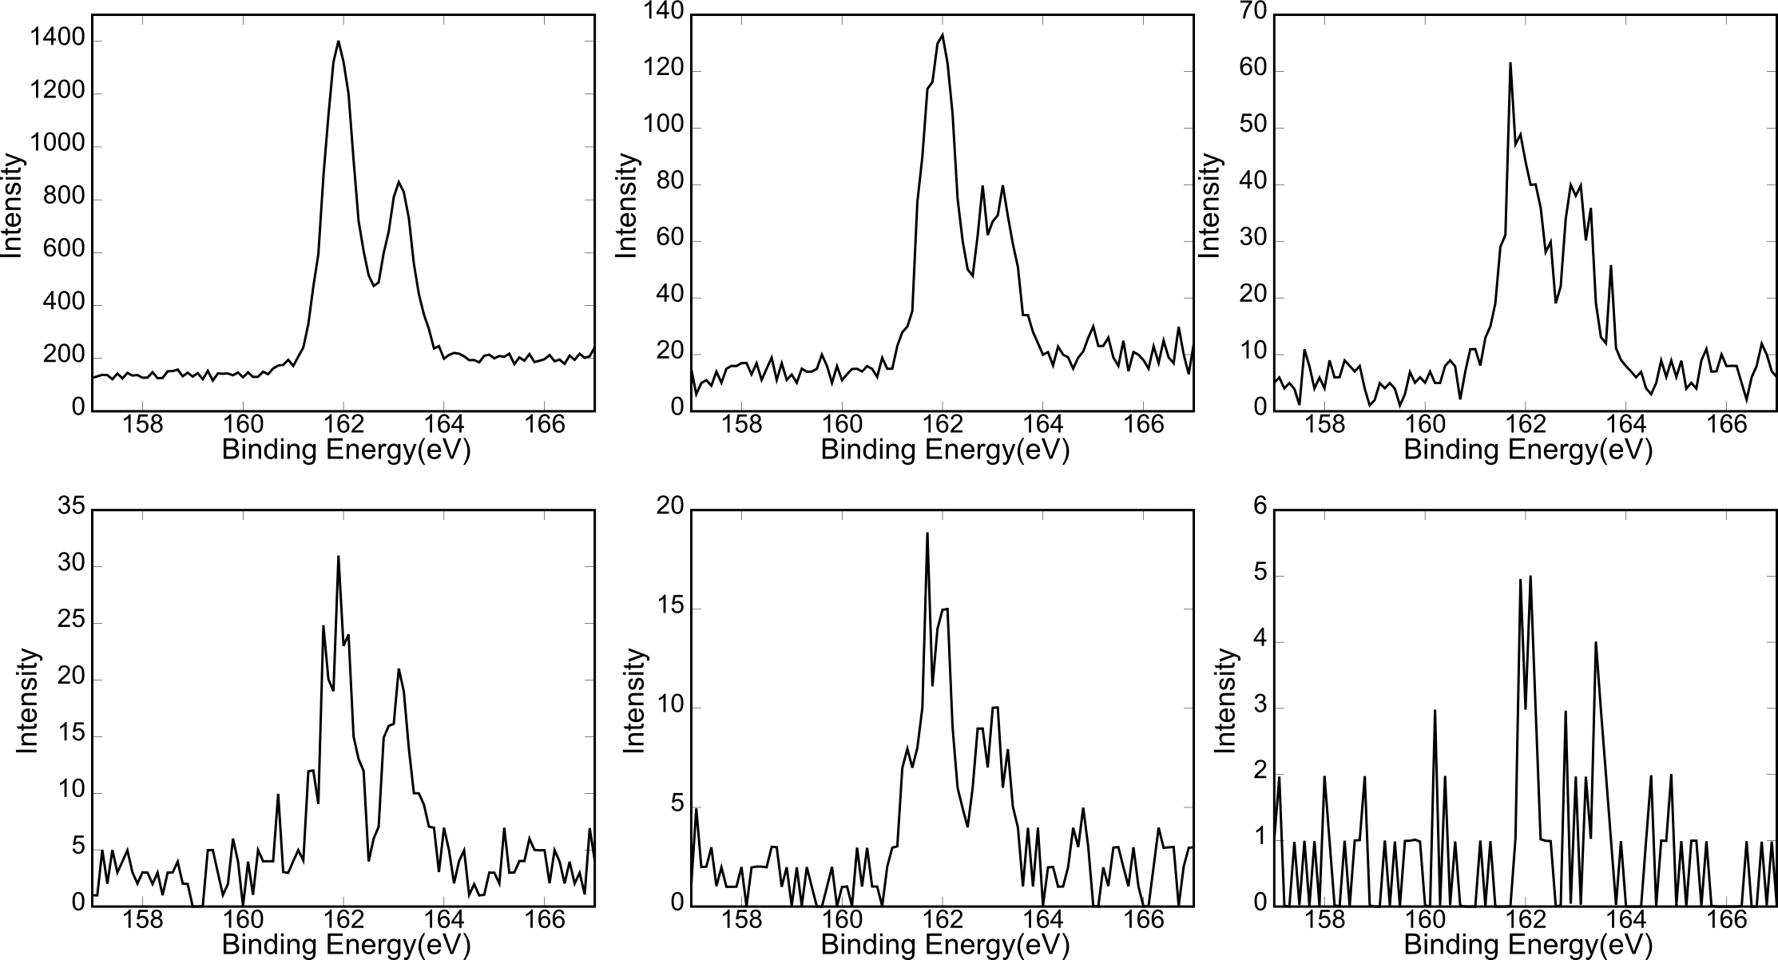
測定時間とスペクトル どこまで時間窓を小さくできるか？
MoS₂ 2p
400ms
40ms
16ms
8ms
4ms
1ms

Slide 43
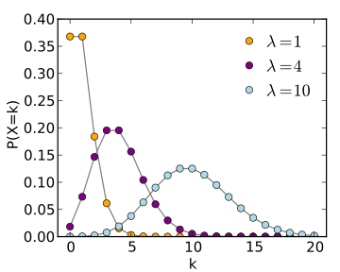
XPS測定におけるノイズ
XPS測定で，データに乗るノイズはポアソン分布に従う
ポアソン分布では，平均＝分散＝λ
信号強度
ノイズ
となるので，信号強度が小さくなるほどノイズの大きさが相対的に大きくなる
では，どこまで信号強度が下がっても，真のピークを推定できるのかということが，今回明らかにしたい点である

Slide 44
ベイズ推論の拡張性
光電子の量子性を考慮する(ポアソン分布)
事後確率：
生成
推定
これまでの
：ピーク位置など
：観測スペクトル
に変更するだけ
Notes:
初め：まずはピークの個数Kが固定された下でのパラメータの最適化を考えます
本研究では、パラメータやピーク数の推定として、ベイズ推定を用います。
真のスペクトルにノイズが加わり，スペクトルが観測される状況を考えます．
このノイズが正規分布に従うとすると，xとｙの確率モデルは，この式で表わされます．
ベイズ推定では、データセットDが与えられた元で，パラメータの事後分布を，尤度と事前分布の積で表わします．
ここで，尤度は，二乗誤差Eを用いてこのように表わされます．
また，事後分布の分母のZ(D)の対数を符号反転したものは、自由エネルギーや確率的複雑さと呼ばれ，
この関数を最小にするモデルが，よい推定を与えることが知られています．
ですので，この自由エネルギーを最小とするピーク数を最適なピーク数と定めることとします．
以上の推定法には，問題点が二つあります．
一つ目は，パラメータの最適化の際に、局所解の存在があること，
二つ目は，自由エネルギーの効率的な計算です．
これらの問題を解決するために，レプリカ交換モンテカルロ法を利用しました．

Slide 45
問題2 時間分解XPS どこまで時間窓を小さくできるか
MoS₂ 2p
400ms
40ms
16ms
peak1
peak1
peak1
peak2
peak2
peak2
8ms
4ms
1ms
peak1
peak1
peak1
peak2
peak2
peak2
ここまで

Slide 46
MCMC法によるヒストグラム作成
誤差関数
MCMC法
サンプルを保持
事後分布からのサンプリング
ヒストグラム
パラメータの推定精度を示すことができる

Slide 47
ピーク位置パラメータの推定精度
400ms
40ms
16ms
peak1
peak2
peak1
peak1
peak2
peak2
8ms
4ms
1ms
peak1
peak2
peak1
peak2
peak1
peak2

Slide 48
4msと1msでの相転移の様子
4ms
1ms
peak1
peak2
peak1
peak2
Binding Energy (eV)
Binding Energy (eV)

Slide 49
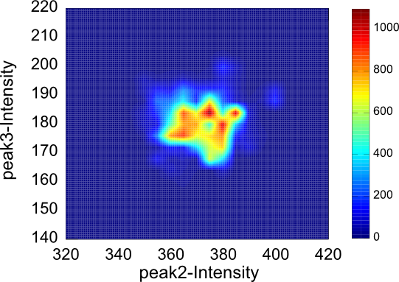
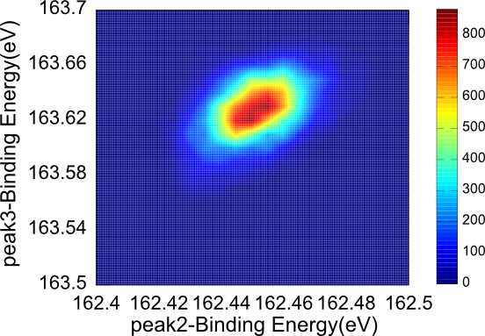
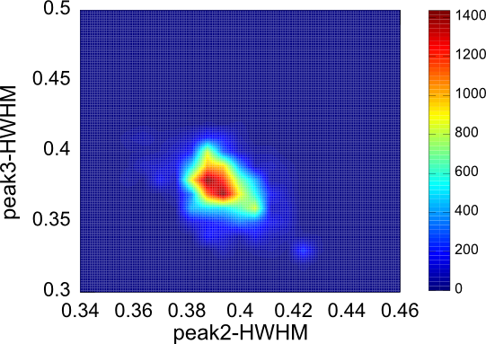
標準試料 二つのピーク間でのパラメータ相関
強度
位置
幅

Slide 50
内容
自己紹介：修士課程での研究
希土類化合物の光電子放出・光吸収スペクトル
機械学習（ベイズ法）を用いたスペクトル分解
確率的定式化
基底関数の個数の決定
X線光電子放出スペクトル(XPS)への適用
事後分布推定→推定誤差(エラーバーが引ける!!)
臨界時間窓を導出→時間分割XPSの実験計画
議論と今後の展開
順モデルアプローチと逆モデルアプローチ
超高速分光や時間分解光電子分光
電子・格子ダイナミクスや固体中の非平衡電子状態

Slide 51
順アプローチと逆アプローチ
順アプローチ
計測データ
実験の結果
比較
モデル
理論の結果
解析計算，数値計算
逆アプローチ
対象とする
物理系
計測データ
系の物理モデル
観測過程
計測機器の特性
全てをモデル化し
ベイズの定理で因果をさかのぼる

Slide 52
系の複雑性と適したアプローチ
複雑さの度合い
物性物理
化学
惑星科学
地球科学
脳科学
生命科学
単結晶
表面
多結晶
粉体
順アプローチ
逆アプローチ

Slide 53
混合原子価希土類化合物のL₃-XASを解析して
主張：U_{dc，}U_{fd}が必要
結論
絶縁体では5eV程度
金属では1〜2eV程度
当時(25年前)感じた動機
人手によるパラメータサーチ
XPSを決めてからXASを解析
余分なパラメータを導入?
オーバーフィット
推定パラメータの誤差評価
→情報科学的アプローチ 機械学習

Slide 54
スペクトル統合 LASOR
生成
生成
推定
：系の物理
推定
：観測スペクトル

Slide 55
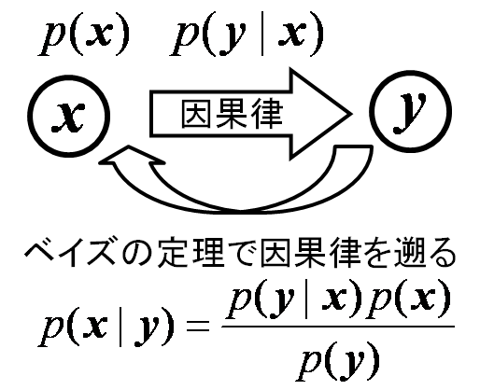
ベイズ推論と物性科学(1/2)
これまで実績のある物理モデルを因果律として内包できる数理的に枠組み
(1)ベイズ推論がこれまで実績のある物理モデルを因果律として内包できる数理的に枠組みであることである．この特性により，これまで蓄積された順アプローチでの知見を全て，ベイズ推論の中に取り込むことができて，現状より状況が悪化することはあり得ない．

Slide 56
ベイズ推論と物性科学(2/2)
(2) これまで手作業や近似計算で求めていた物理パラメータを，最先端の数理的最適化手法を用いて，データのみから恣意性無く，系統的・客観的に決定できる
(3) どこまでの相互作用を考慮すべきか等，研究者が直感による思索や試行錯誤できめていたモデル設定をも自動的に行える可能性を秘めた，パラメータ数等のモデルのサイズを決めるモデル選択が行える．

Slide 57
混合原子価希土類化合物のL₃-XASを解析して
小谷先生の主張：U_{dc,} U_{fd,}が必要
結論
絶縁体では5eV程度
金属では1〜2eV程度
当時(25年前)感じた問題点
発見法的なパラメータサーチ
XPSを決めてからXASを解析
余分なパラメータを導入?
オーバーフィット
推定パラメータの誤差評価
→情報科学的アプローチ

Slide 58
まとめと今後の展開
情報統計力学，スピングラス
知るを知り，知らざるを知る．
ベイズ推論による逆アプローチは物性物理全般に有効
スペクトル解析(解析へのモデルの導入，モデル選択)
時間分割，角度分解スペクトル
有効ハミルトニアンのパラメータの自動決定
第一原理計算と逆アプローチの比較融合
生命科学，脳科学，地球惑星科学にない特徴
第一原理計算を推論ロープに組み込む

